Slide 1
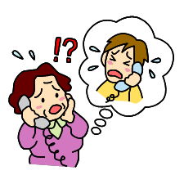
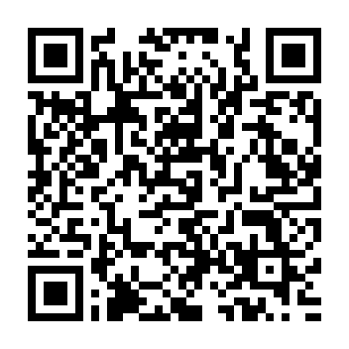
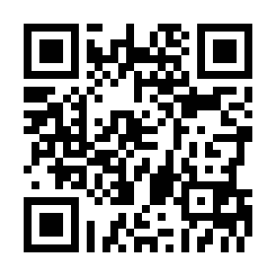
令和６年度
特殊詐欺対策電話機等
購入費補助金について
高齢者を対象とする特殊詐欺被害が多発していることから、被害の未然防止を図るため、６５歳以上の高齢者が「特殊詐欺対策電話機等」を購入する場合に、その費用の一部を助成します。
市ホームページはこちら
○対象となる方 ※申請は１世帯につき１回限りです
・市内に在住 ・令和６年度中に満６５歳以上となる方
○補助対象期間
令和６年４月１日（月）から令和７年３月３１日（月）までに
装置の購入を完了したもの
○補助金の限度額（1世帯で1回限り）
購入費用の2分の1で、上限５，０００円まで（100円未満の端数切り捨て）
○補助対象機器（次のいずれかの装置）
・通話録音装置
固定電話に取付け、通話内容を録音する機器で、電話着信時に通話内容を
録音することを自動で相手に伝える機能を有する機器
・着信拒否装置
固定電話に取付け、管理 サーバーに登録された迷惑電話を発信する電話
番号からの着信を自動で判別し、着信を拒否又は通知する機能を有する機器
・通話録音装置の機能又は着信拒否装置の機能を内蔵する固定電話機
※優良防犯電話推奨品にスマートフォン及び携帯電話（ガラケー）が含まれますが、これらの機器は対象外となりますのでご注意ください。
購入予定のものが補助の機器であるか不明な場合は、事前にご相談ください。
（公財）全国防犯協会連合会の優良防犯電話推奨品をご参考ください。
http://www.bohan.or.jp/suishou/denwa.html
《申請書及び必要書類》（①、⑤は安心安全課窓口、市ホームページで取得）
①交付申請書兼実績報告書
②領収書等の写し
③設置費等を含む場合、内訳がわかる明細書（該当者のみ）
④カタログ等、特殊詐欺対策電話機等の機能が確認できるもの
⑤請求書（申請時に提出も可能です。）
⑥請求書に記載する振込先銀行口座通帳の表紙の写し（金融機関名・口座番号・名義を確認）
【問合せ先】〒480-1196 長久手市岩作城の内60番地1
長久手市役所安心安全課 電話0561-56-0611
郵送での申請も可能ですが、郵送料金はご負担ください。

